Slide 1
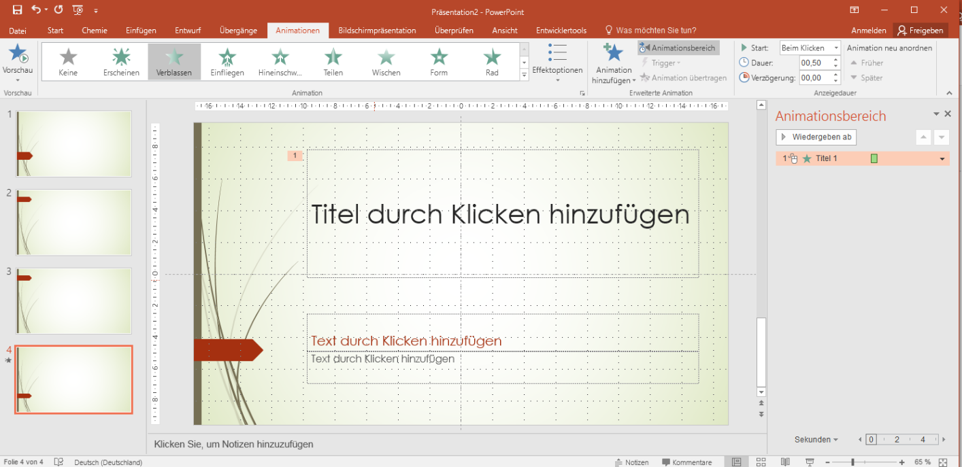
Der MS-PowerPoint2016-Bildschirm
Titel-Leiste
Symbol-Leiste Schnellzugriff
Register
Menü-Band
Navigationsbereich
Notizen
Arbeitsfläche
Bildlaufleiste
Statuszeile
Formatierungsbereich

